Slide 1
MODELAGEM
SERGIO ANDRES CASTAÑO GIRALDO

Slide 2
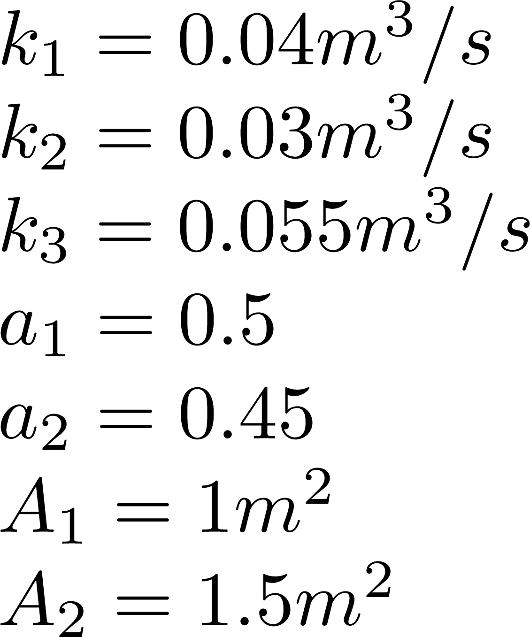
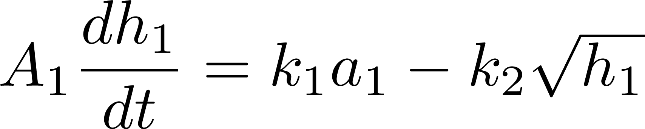
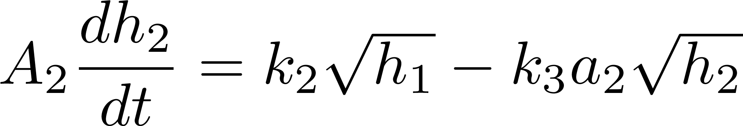









Tanques em Cascata
$$a_{1}$$
$$q_{i}$$
$$h_{1}$$
$$q_{m}$$
$$A_{1}$$
$$h_{2}$$
$$a_{2}$$
$$A_{2}$$
$$q_{o}$$

Slide 3
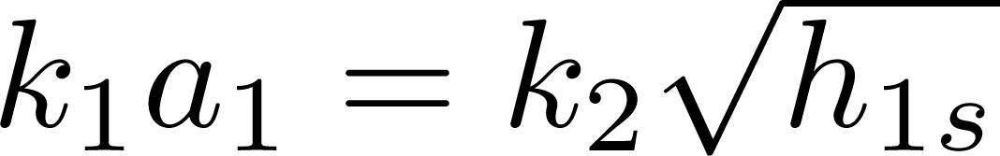
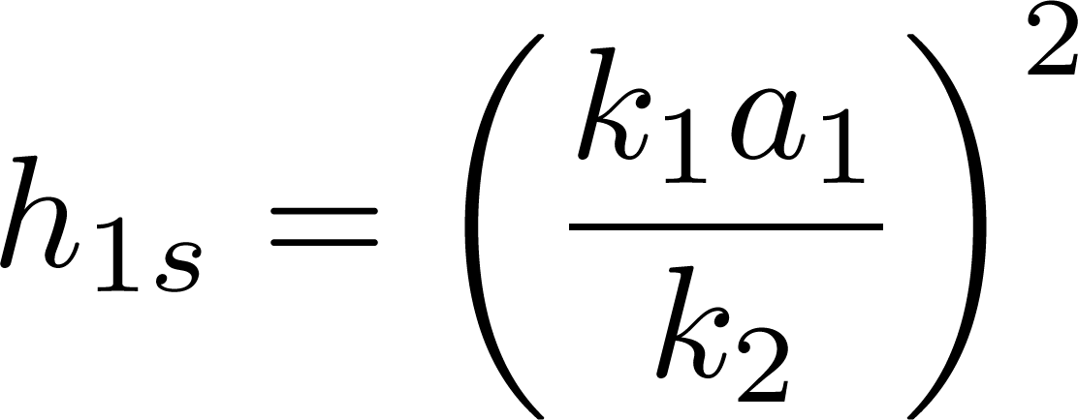
Equilibrio
$$a_{1}$$
$$q_{i}$$
$$h_{1}$$
$$q_{m}$$
TANQUE 1:
0
$$A_{1}$$
$$h_{2}$$
$$a_{2}$$
$$A_{2}$$
$$q_{o}$$

Slide 4
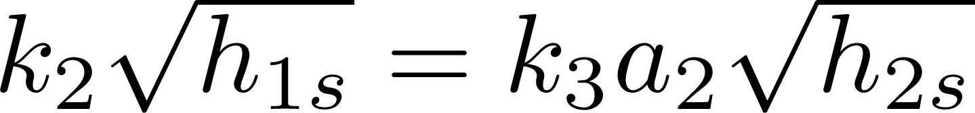
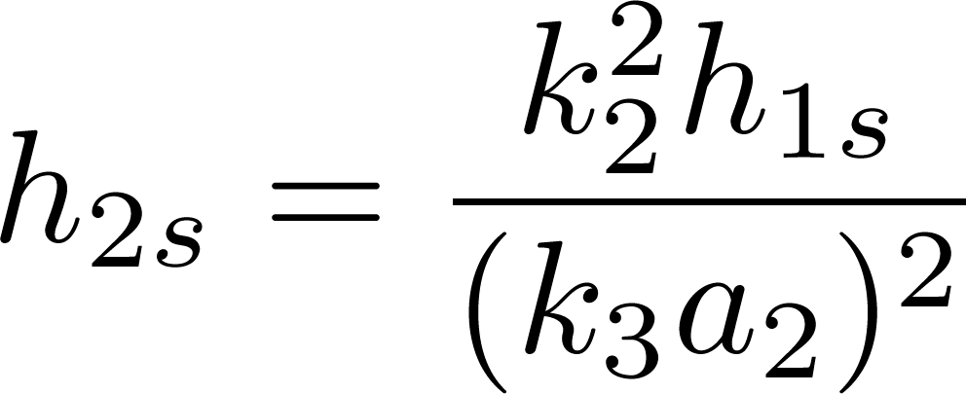
Equilibrio
$$a_{1}$$
$$q_{i}$$
$$h_{1}$$
TANQUE 2:
$$q_{m}$$
0
$$A_{1}$$
$$h_{2}$$
$$a_{2}$$
$$A_{2}$$
$$q_{o}$$

Slide 5
Solução de Equações Não Lineares
Solucionar um sistema não linear do tipo F(x)=0
Sintaxis
x = fsolve(@(x)myfun,x0)
X = fsolve(@(x)tankmodel(t,x,u,par),x0);

Slide 6
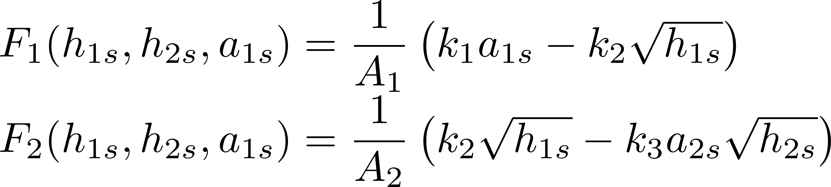
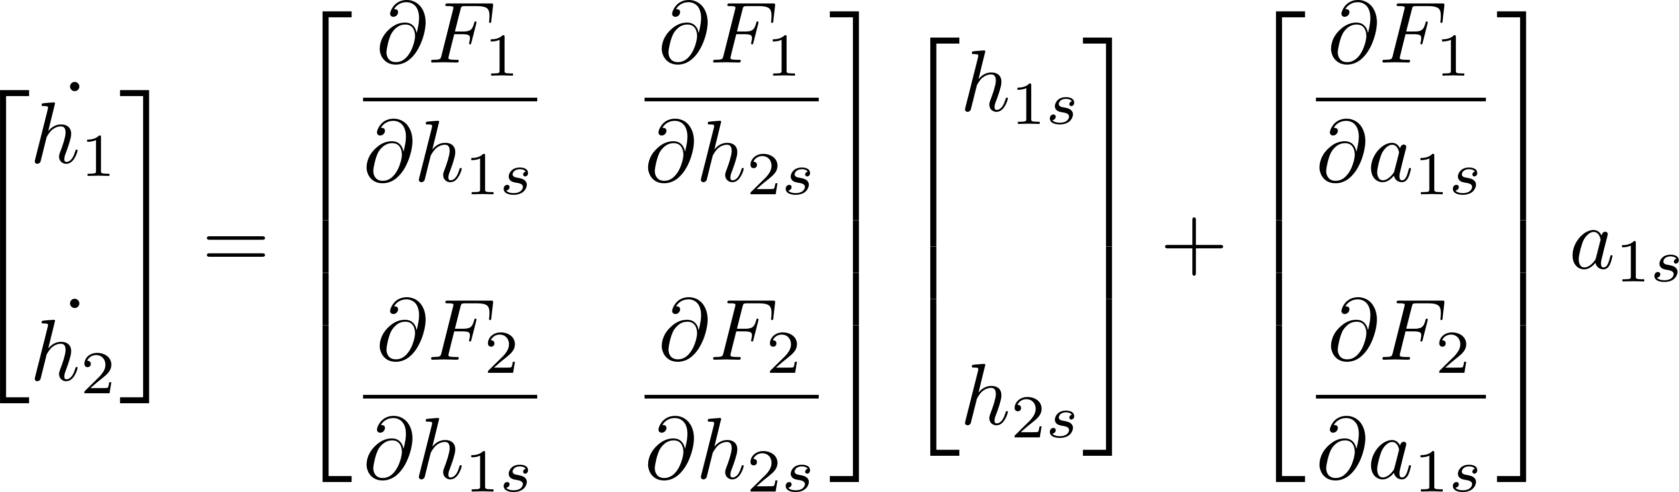
Linealização Jacobiana

Slide 7
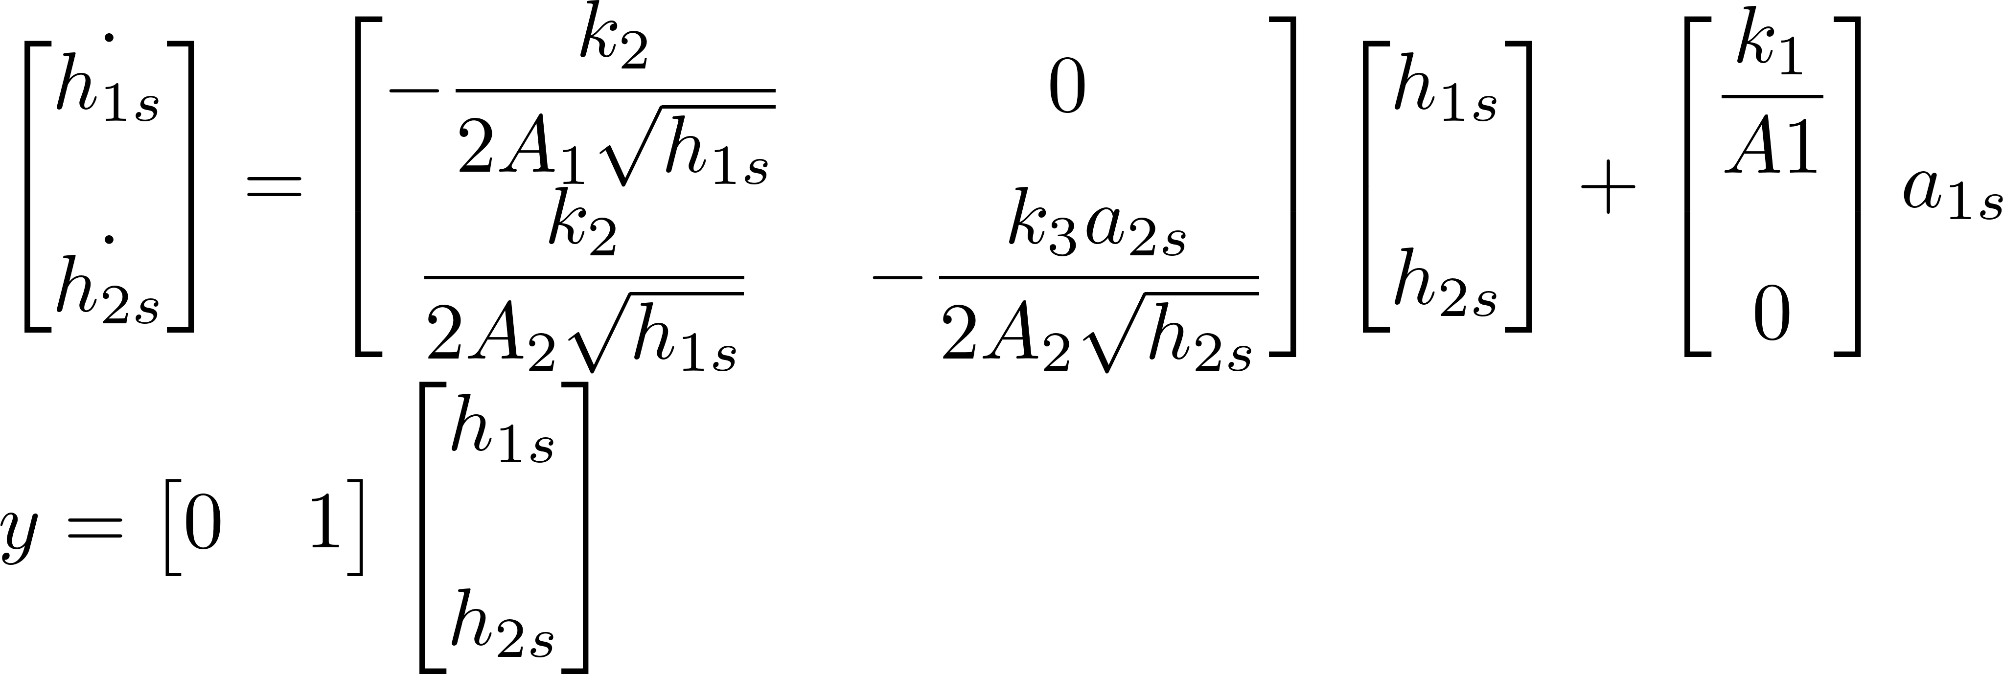
Linealização Jacobiana

Slide 8
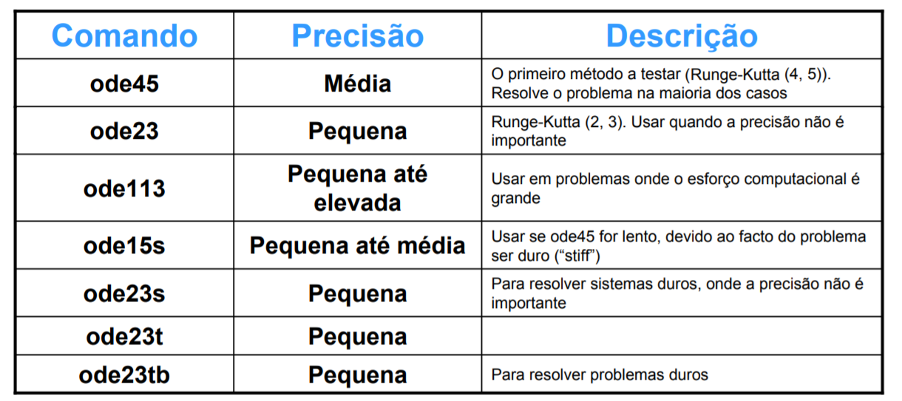
Equações Diferenciais em Matlab

Slide 9
Equações Diferenciais em Matlab
Eq=[h1s h2s];
[ts,X1] = ode45(@(t,x)tankmodel(t,x,u,par), t , Eq);
Modelo
Equilibrio
Método
Estados
Parâmetros
Tempo
Entradas

